Slide 1
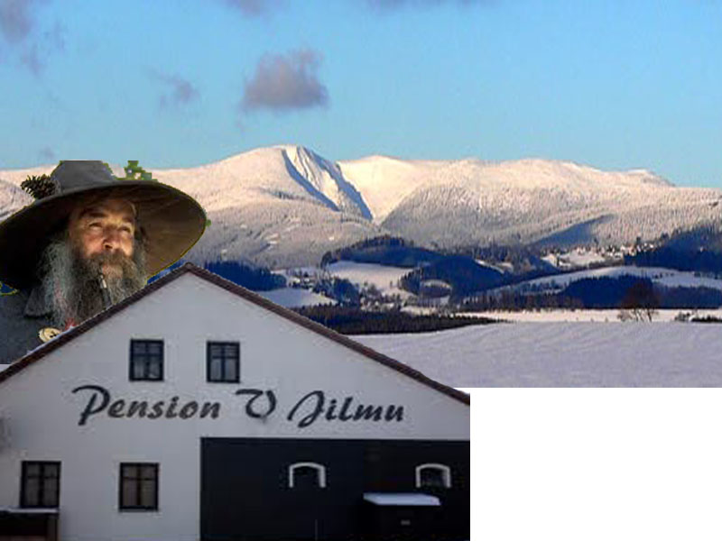
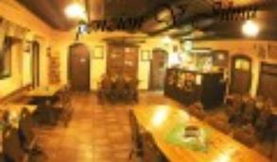
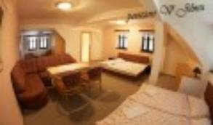
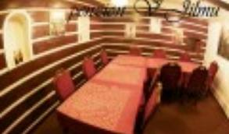
PENSION V JILMU
KONTAKT
K Vejrychovsku 578
514 01 JILEMNICE
pensionjilm@seznam.cz
+420 605 270 725
penzion-v-jilmu.webnode.cz
JILEMNICE
BRÁNA DO ZÁPADNÍCH KRKONOŠ
SLEVY PRO ZAMĚSTNANCE ČSA
UBYTOVÁNÍ OD 380 Kč / osoba / noc
10% SLEVA NA VLEKY V ROKYTNICI N./J.,
HERLÍKOVICÍCH A JILEMNICI
Těším se s Vámi opět naviděnou
Marija Topičová Říhová

